Slide 1


Lo que llamamos naturaleza es una pequeña parte del mundo y gran parte de la cual no vemos. Todas las maravillas que se presentan en los bosques, los portentosos sucesos que ocurren en las profundidades del océano, toda la historia sublime de los cielos, son parte de la expresión propia de la naturaleza.
Todavía no se ha podido demostrar con exactitud que los animales pueden enamorarse como lo hacen los humanos, pero estas imágenes nos demuestran que el amor existe también en el mundo animal. Podemos ver como estos animales se abrazan, se besan y se dan abrazos. Son verdaderamente tiernos. ¡Seguro que te encantarán
Creo que el amor animal es el más puro de todos, sin intereses de por medio, sin importar el lugar ni el momento. Aun nos falta comprobar que los animales se pueden enamorar, pero mientras tanto, nos quedamos con estas hermosas fotografías.
Creó: Jeremías
Para: mis pps
Música: Arpas en estéreo-Sé que te perdí

Slide 2
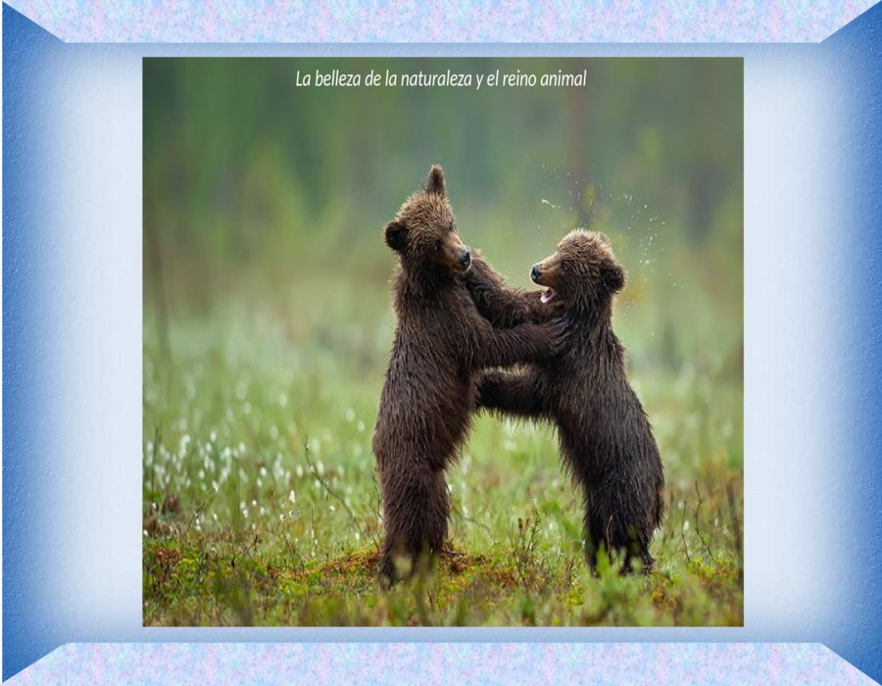

Slide 3
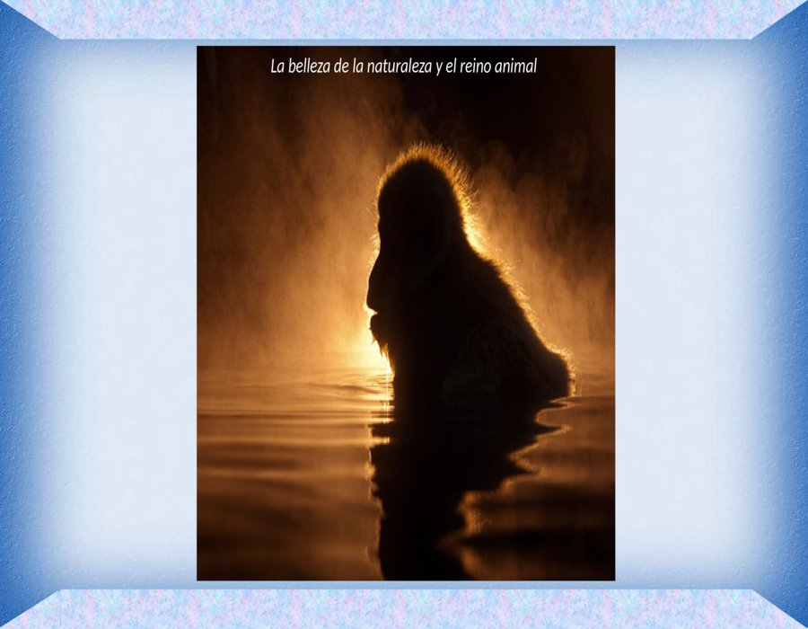

Slide 4
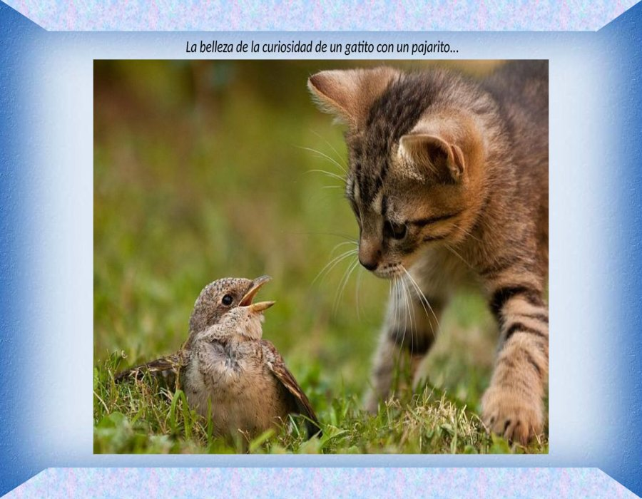

Slide 5
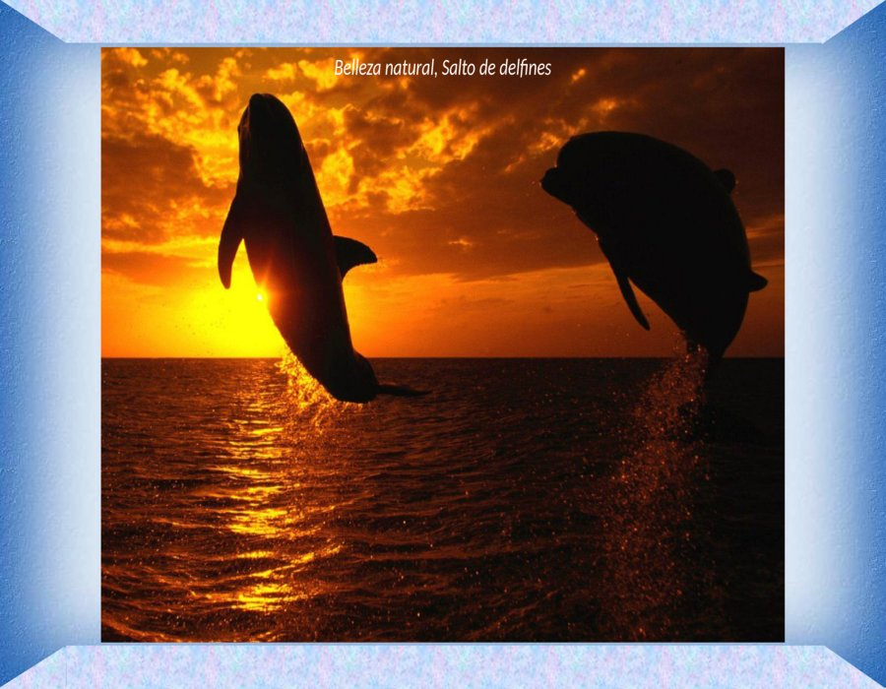

Slide 6
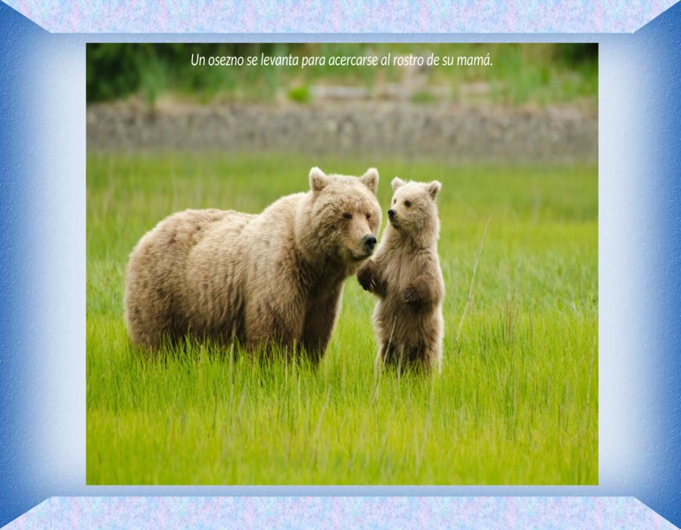

Slide 7
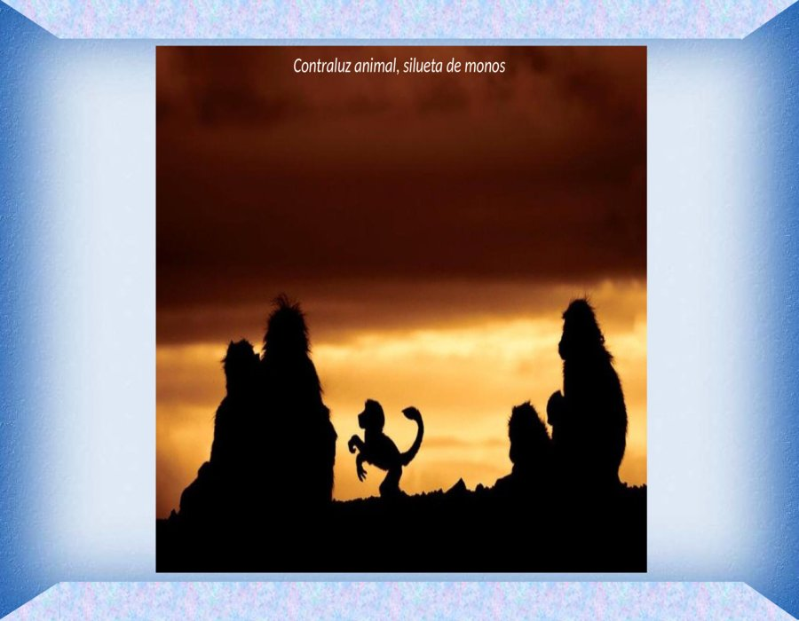

Slide 8
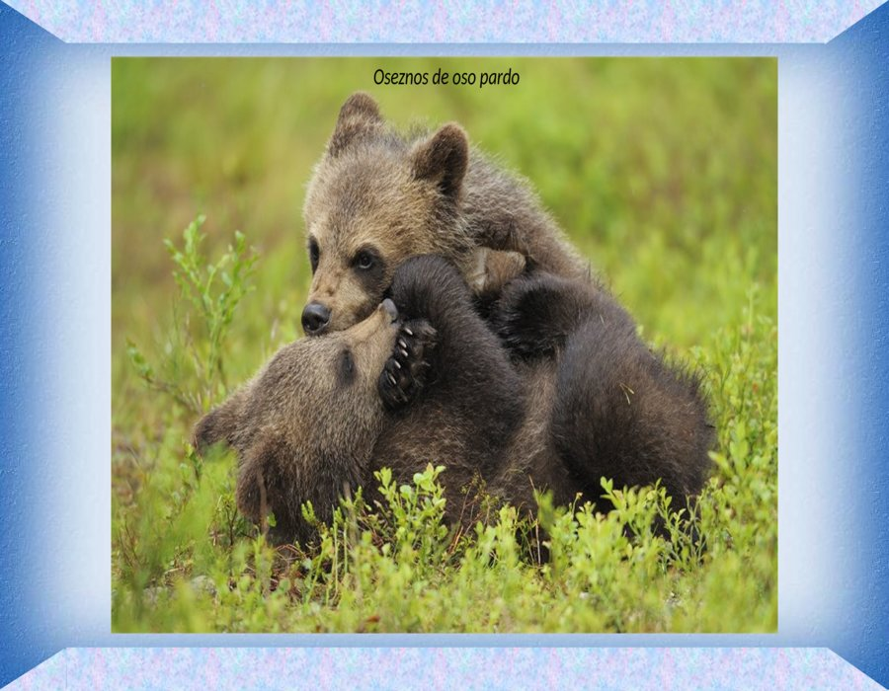

Slide 9
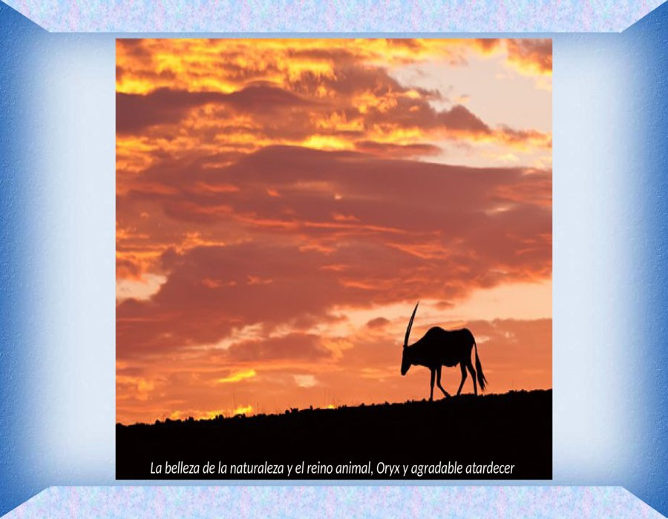

Slide 10
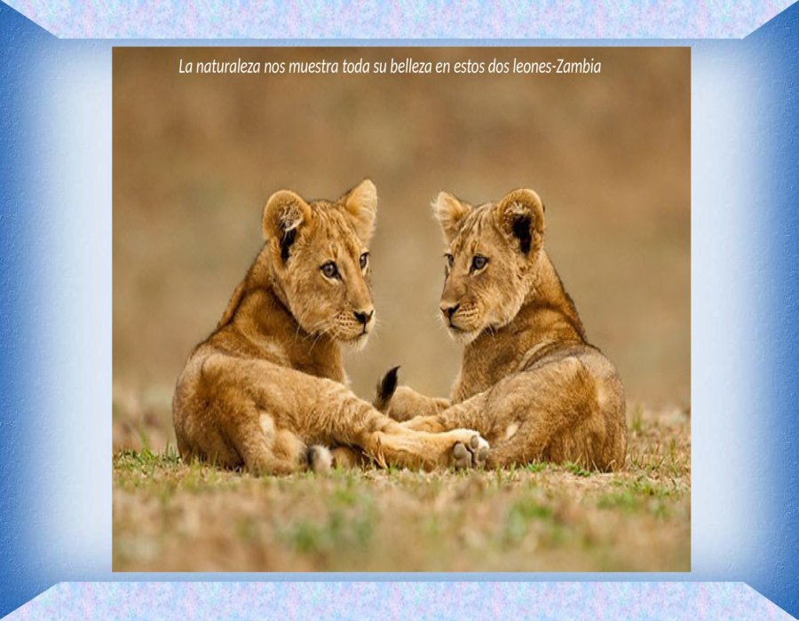

Slide 11


Slide 12
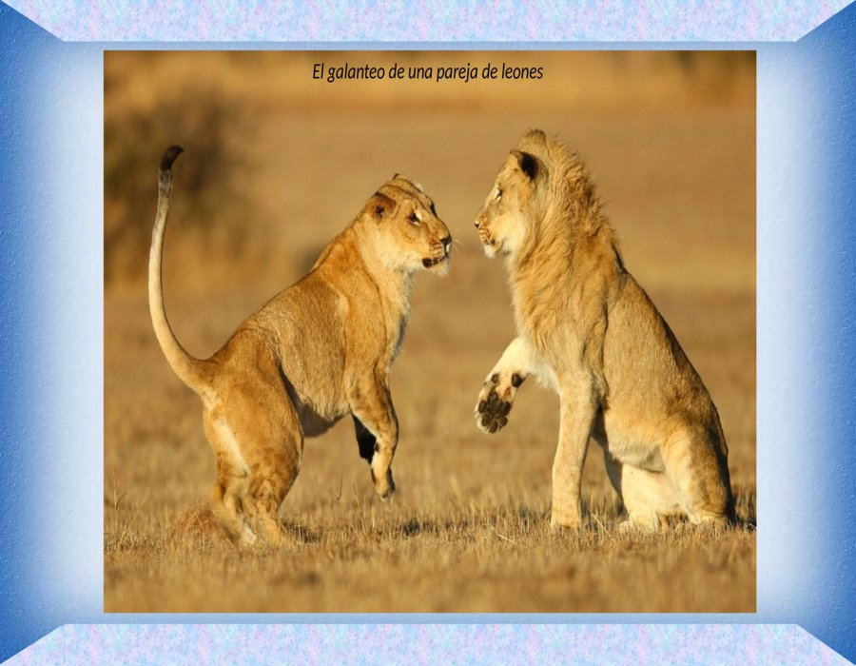

Slide 13
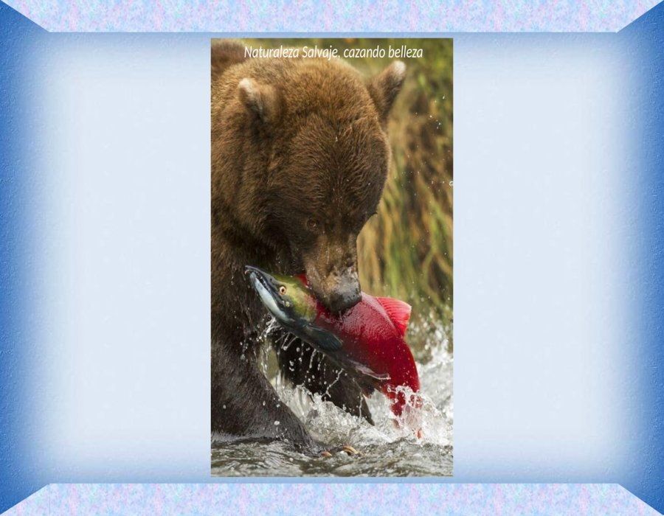

Slide 14
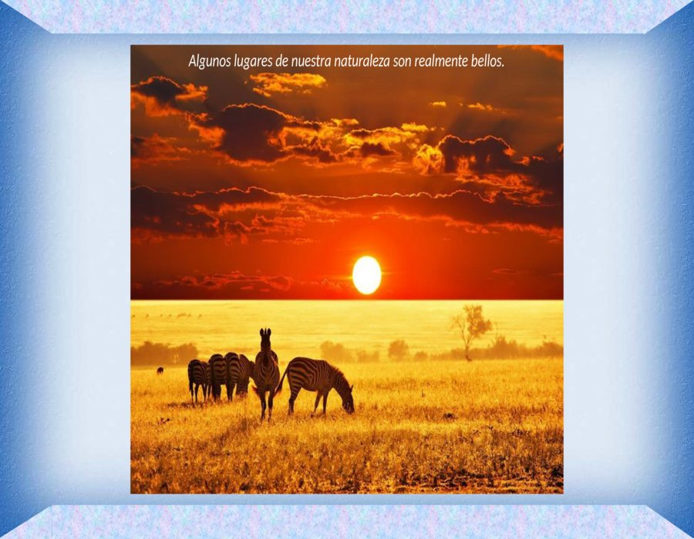

Slide 15
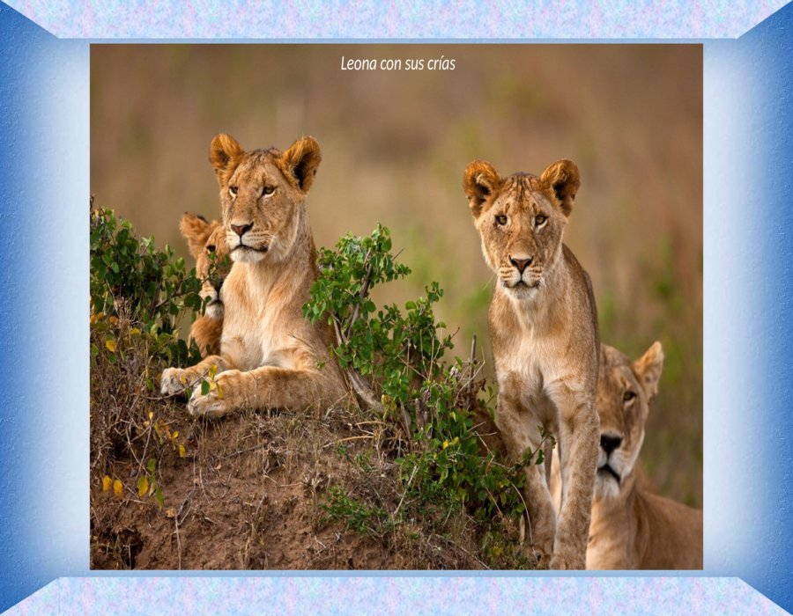

Slide 16
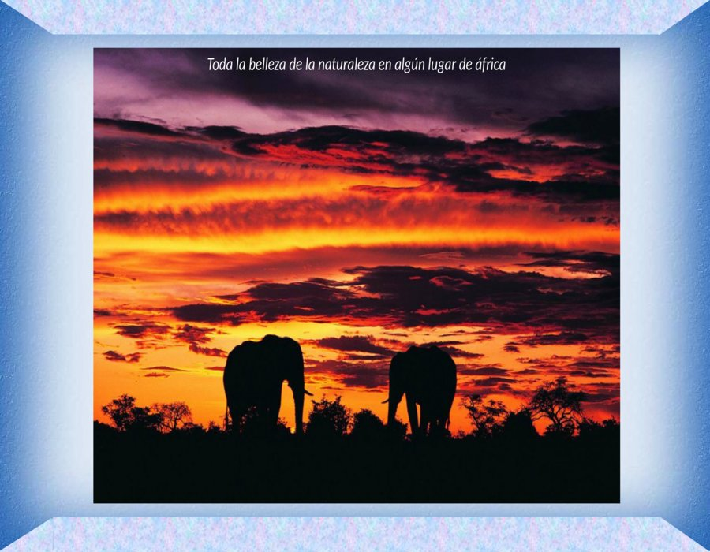

Slide 17
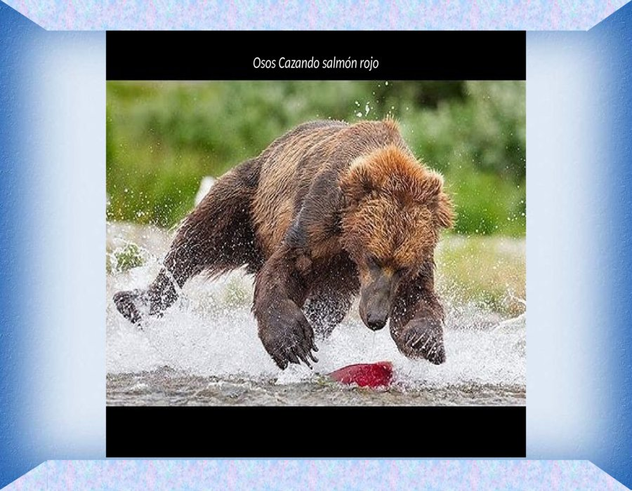

Slide 19
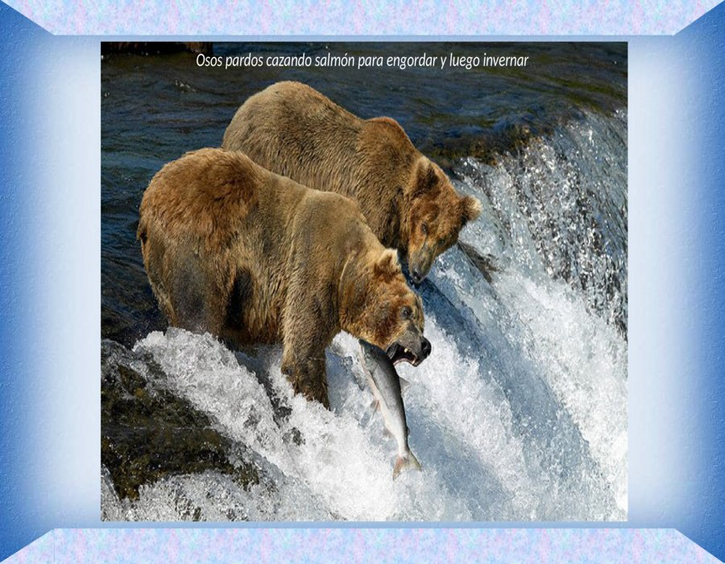

Slide 20
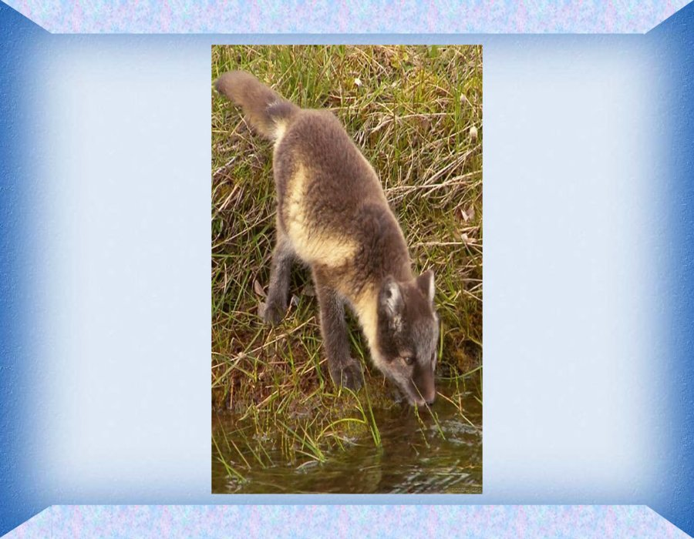

Slide 21
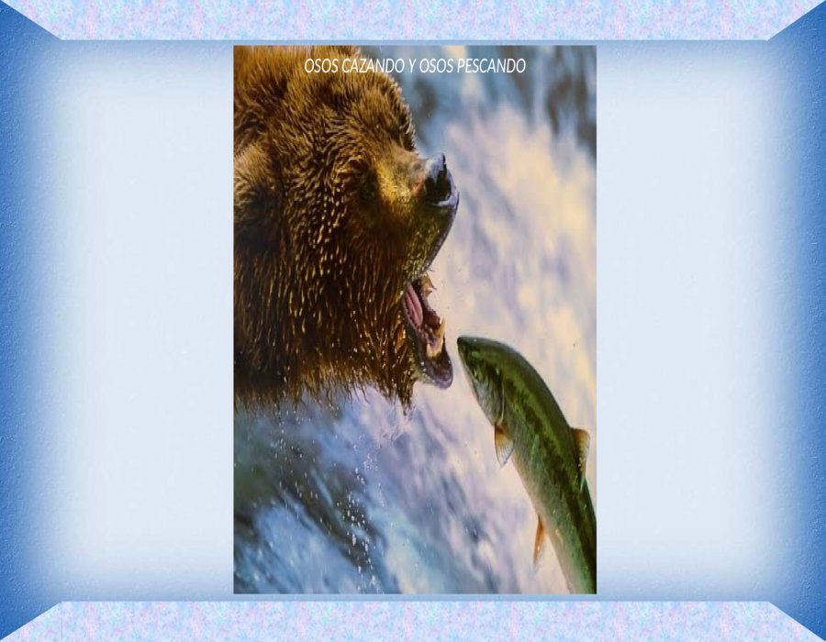

Slide 22
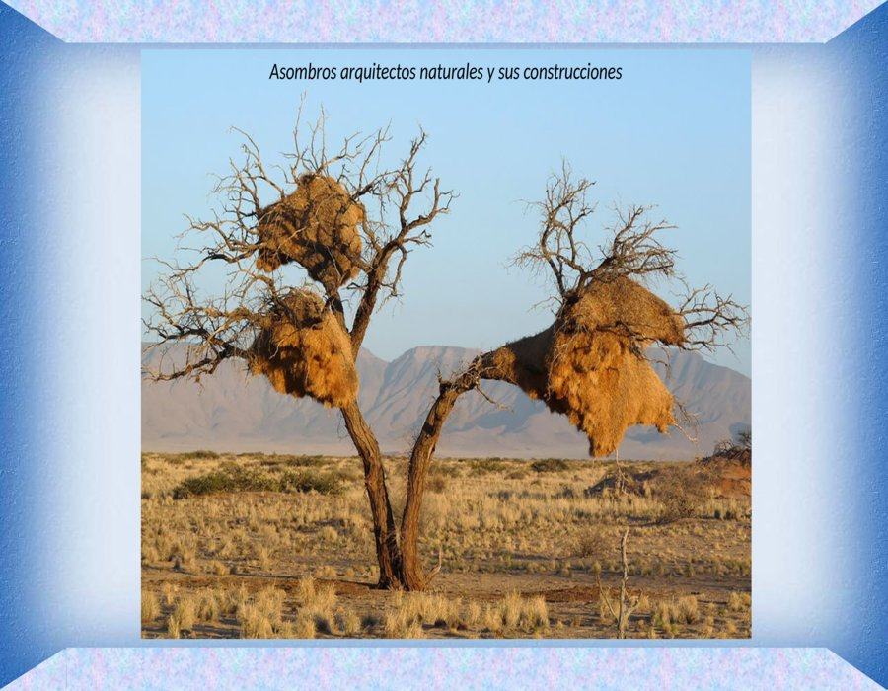

Slide 23
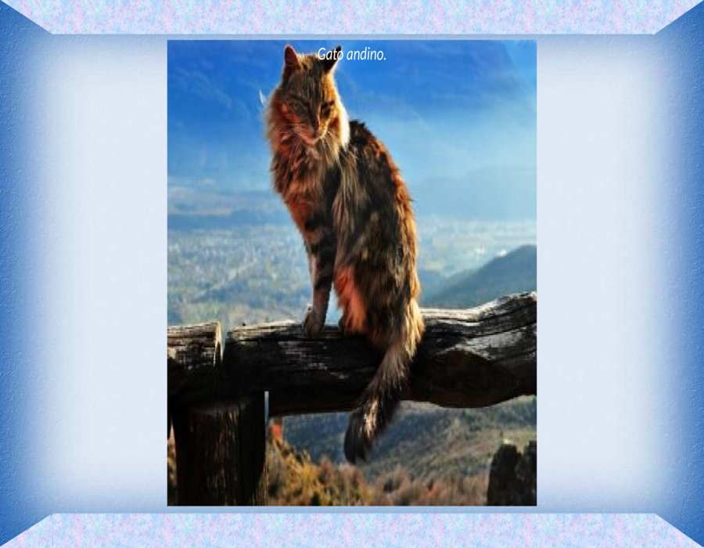

Slide 24
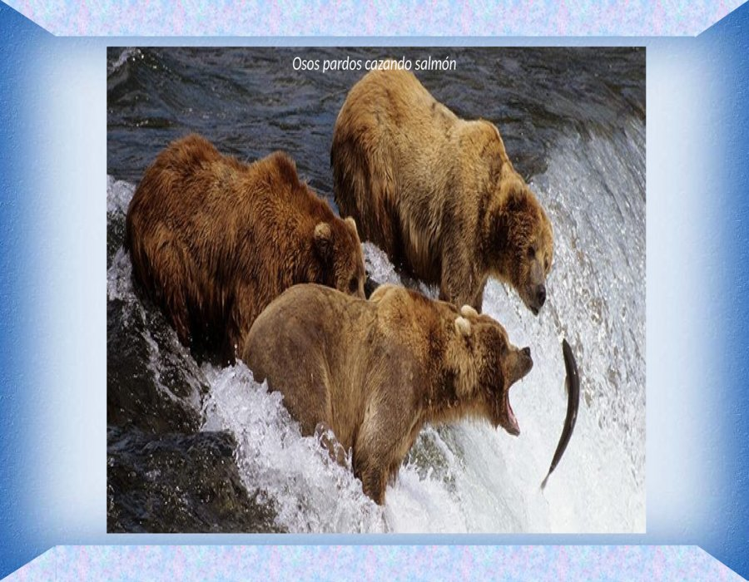

Slide 25
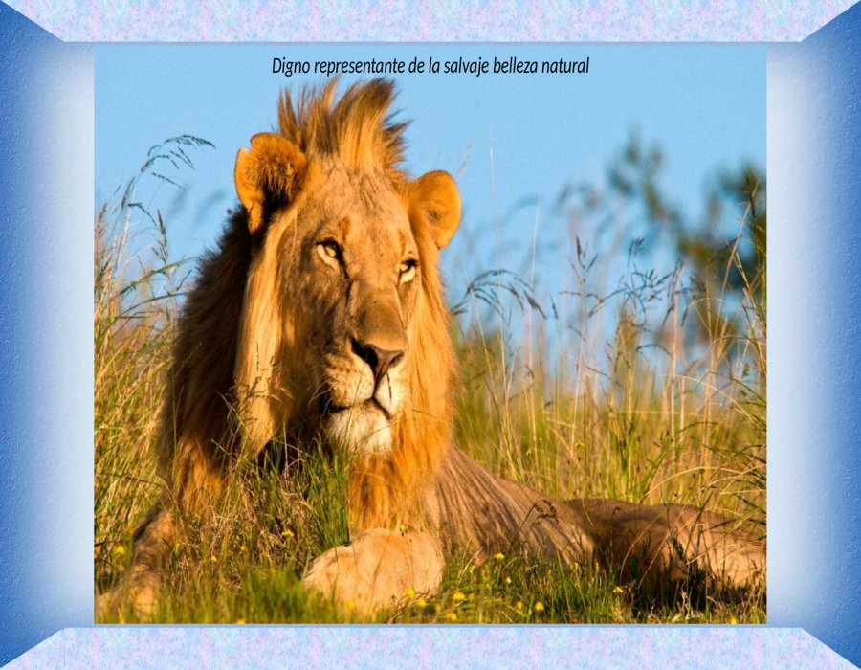

Slide 26
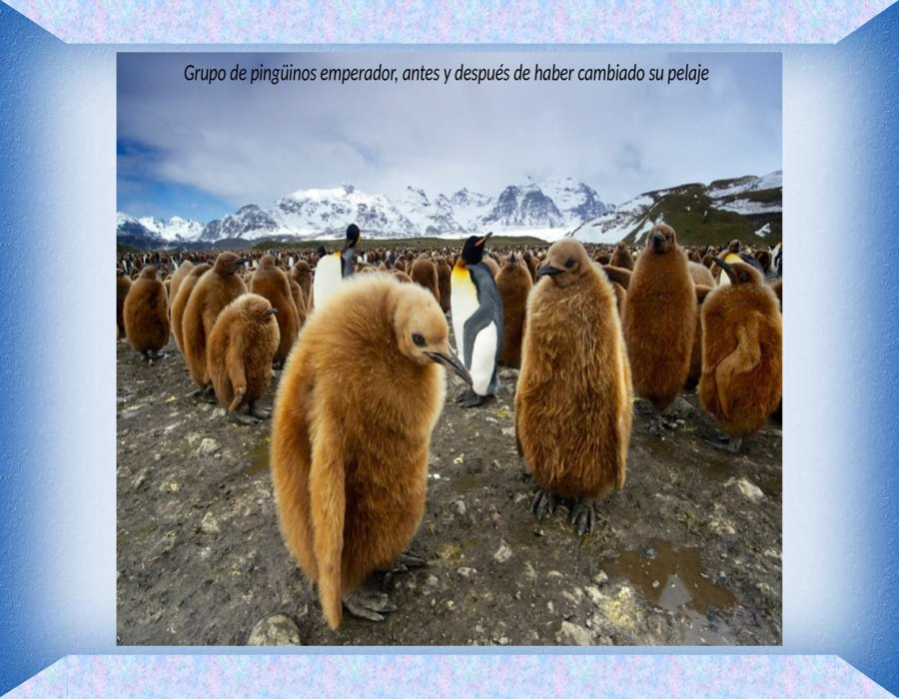

Slide 27
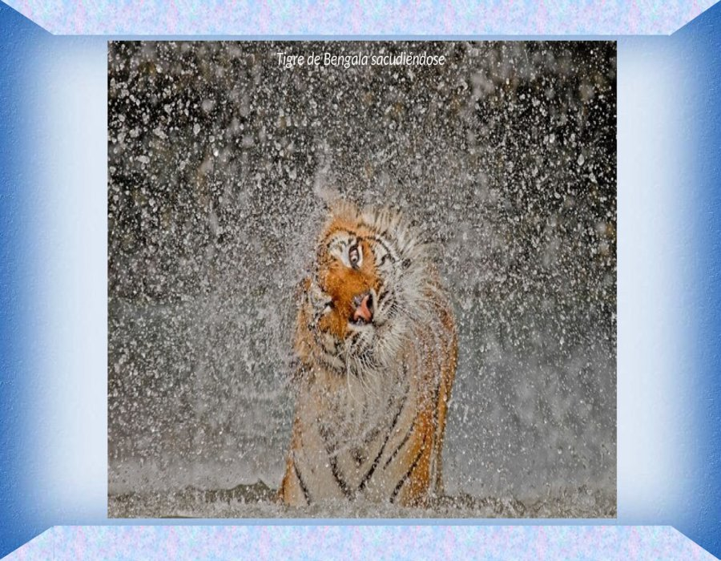

Slide 28
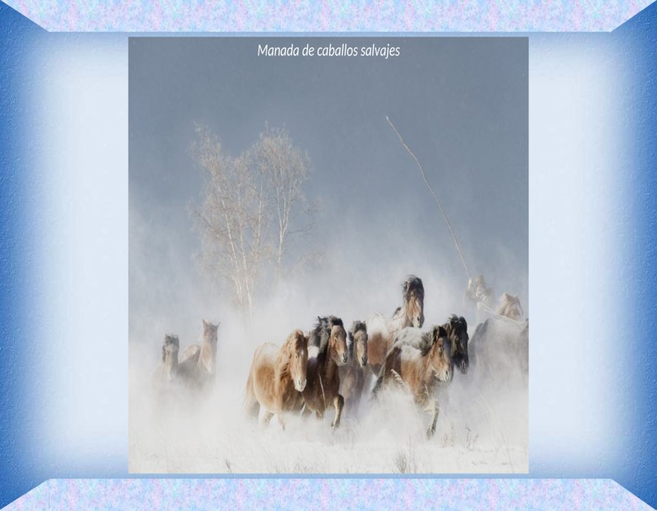

Slide 29
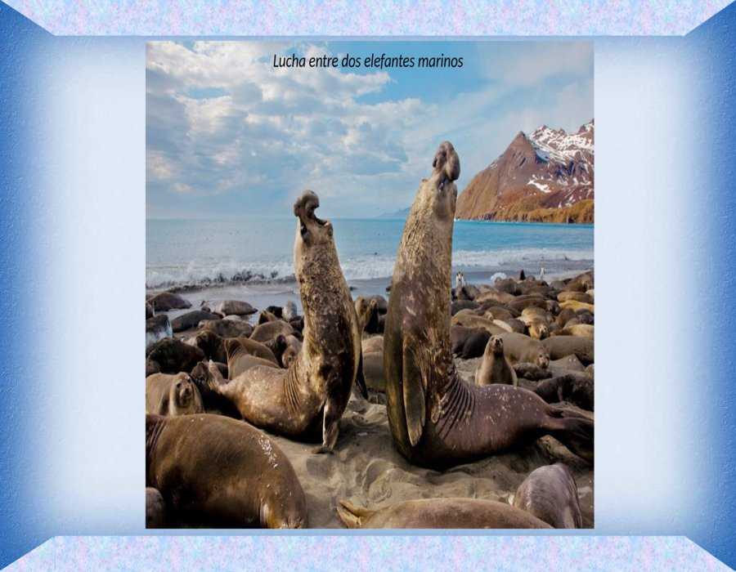

Slide 30
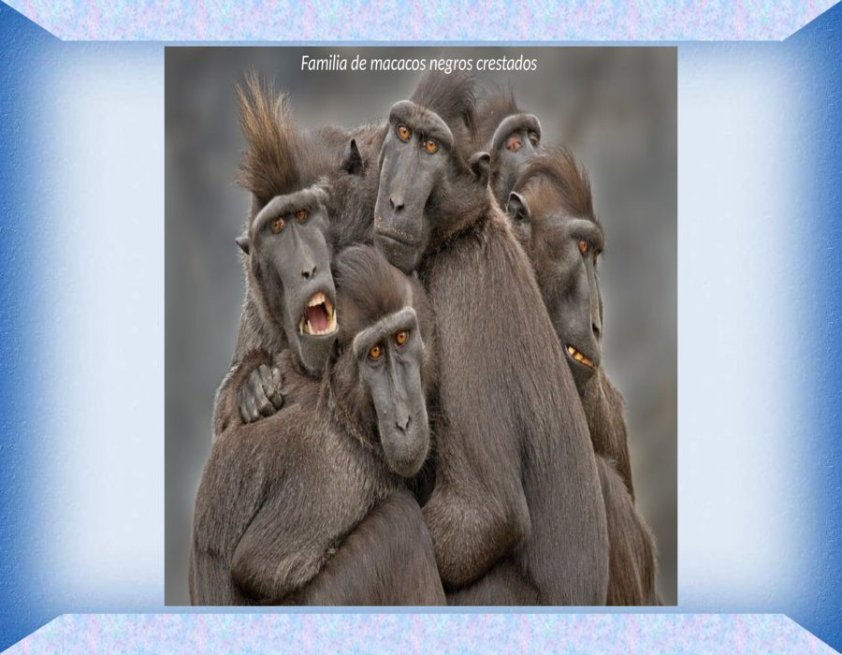

Slide 31
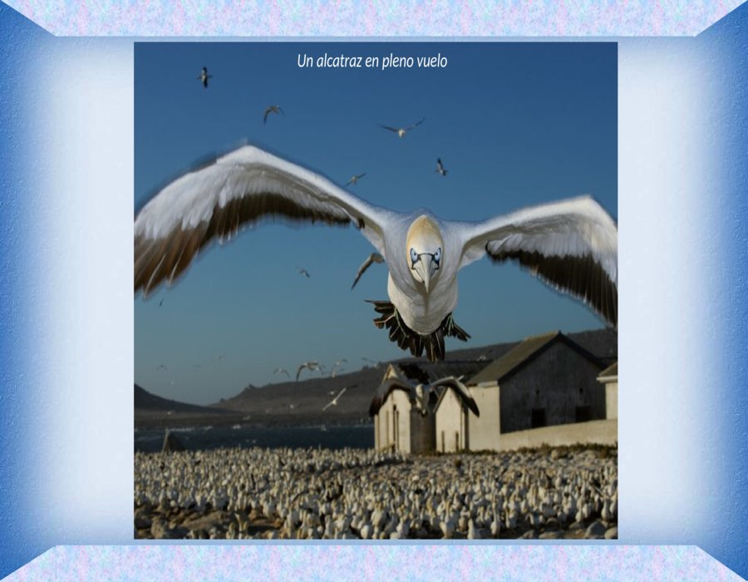

Slide 32
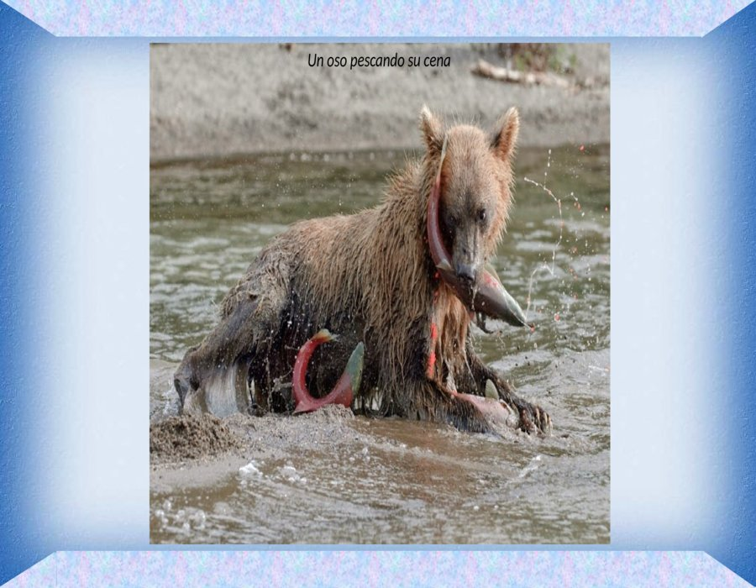

Slide 33
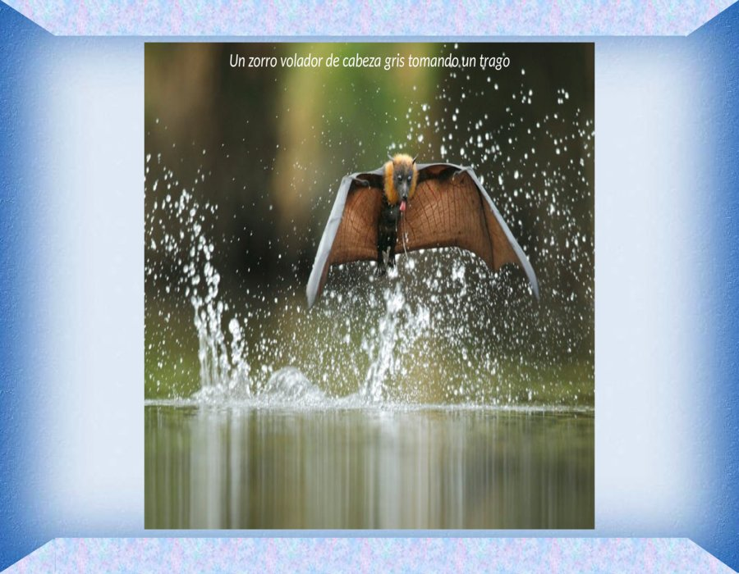

Slide 34
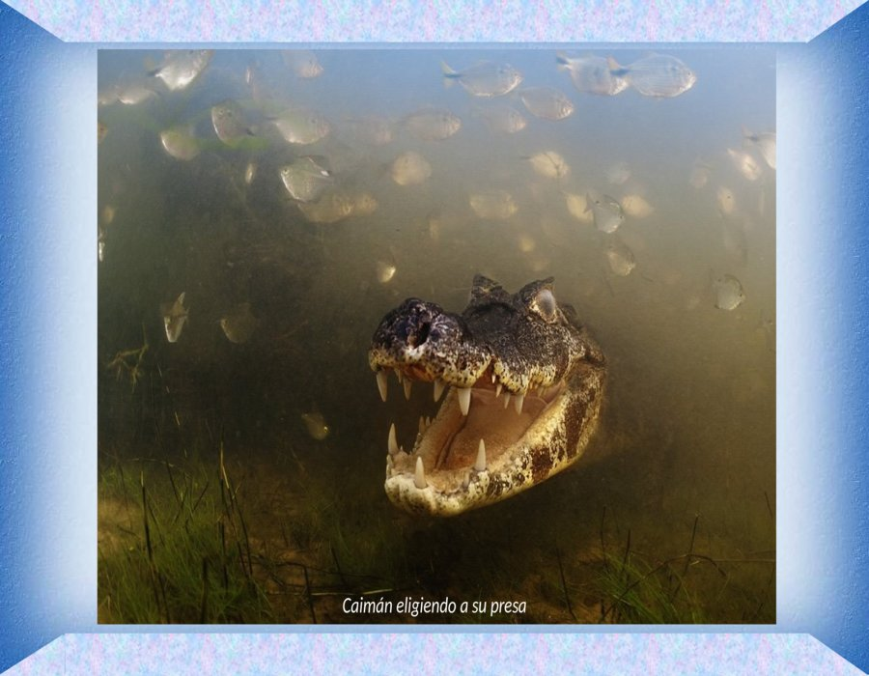

Slide 35
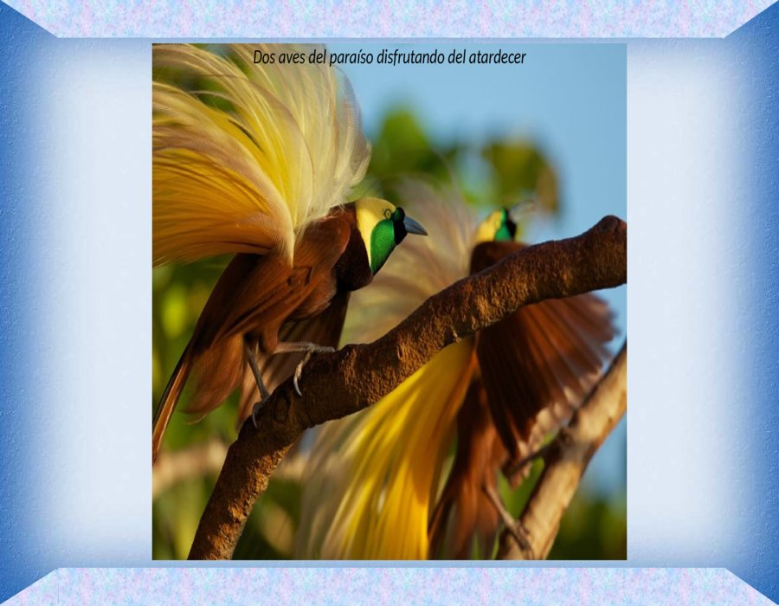

Slide 36
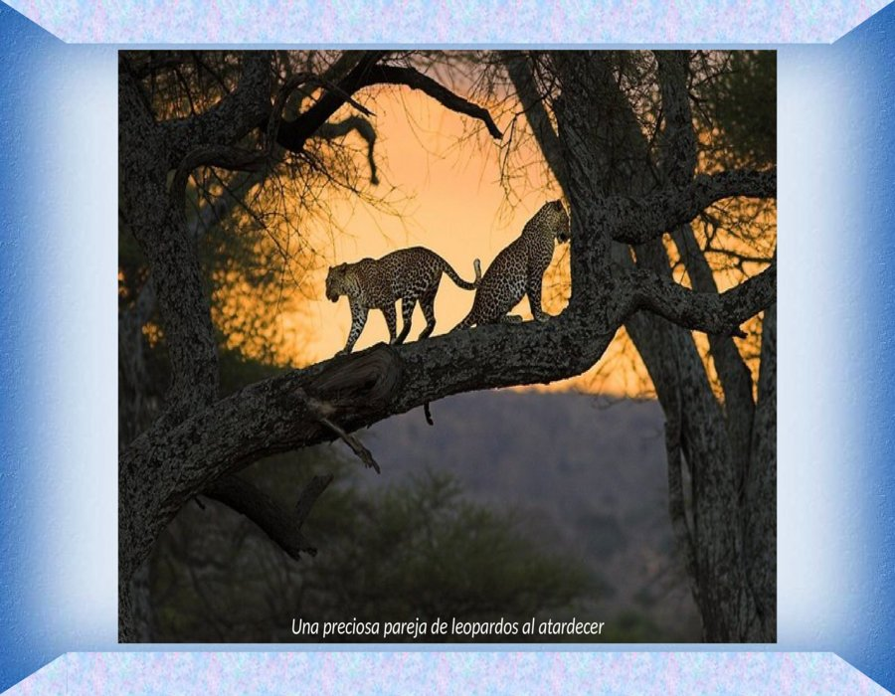

Slide 37
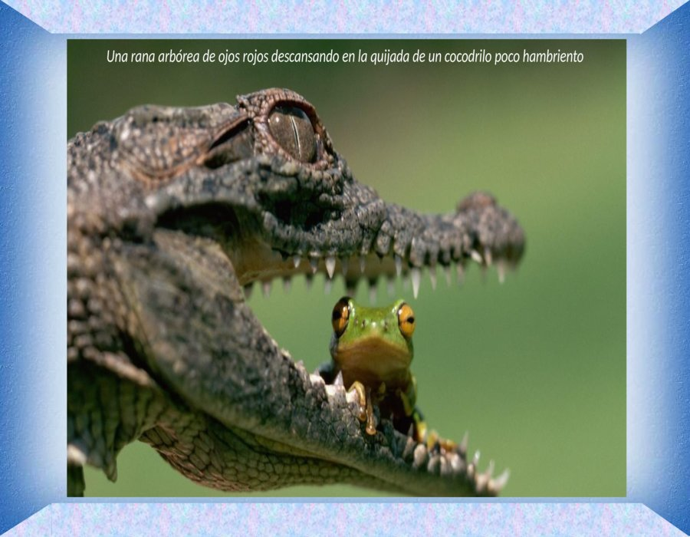

Slide 38
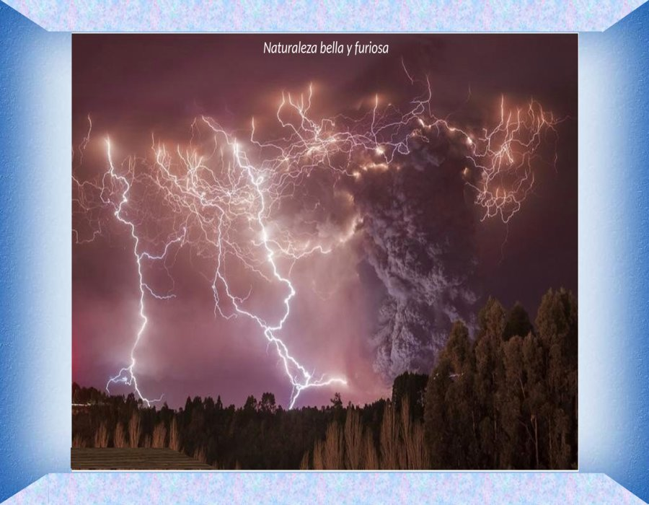

Slide 39
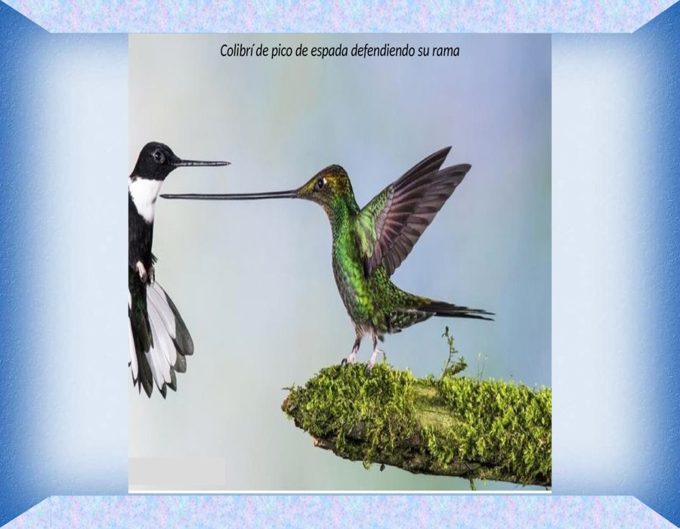

Slide 40
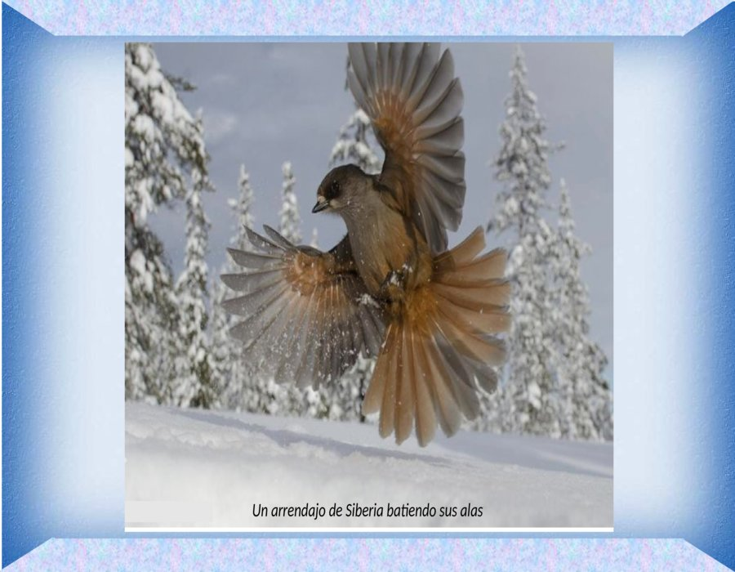

Slide 41
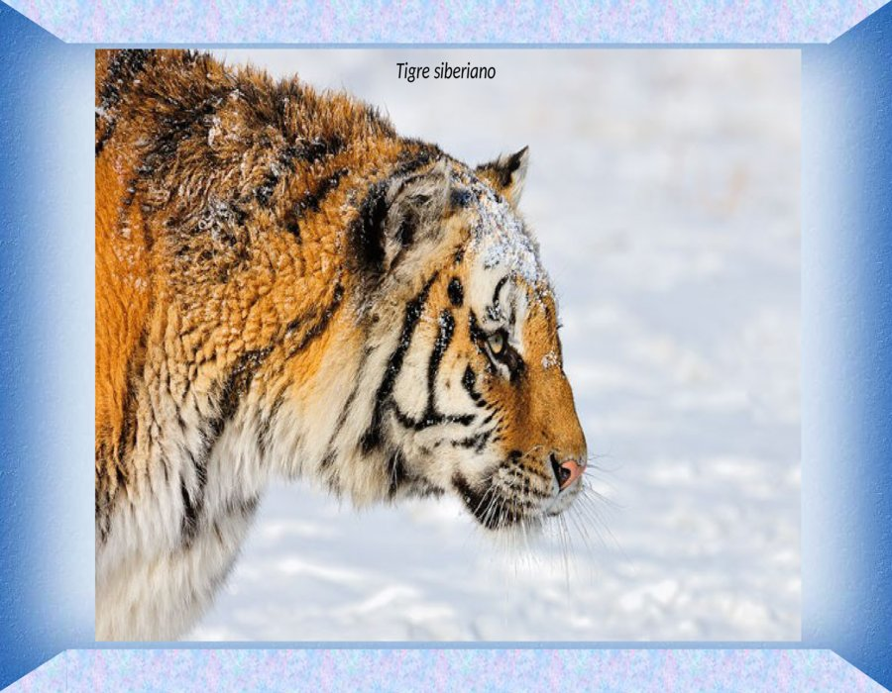

Slide 42
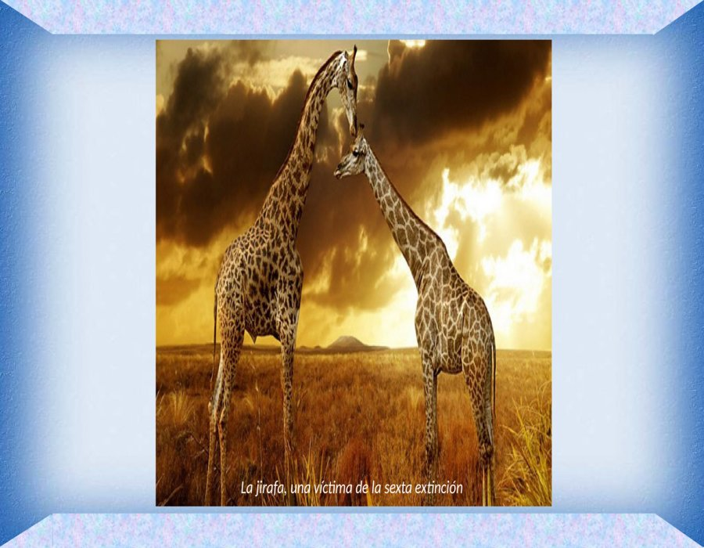

Slide 43
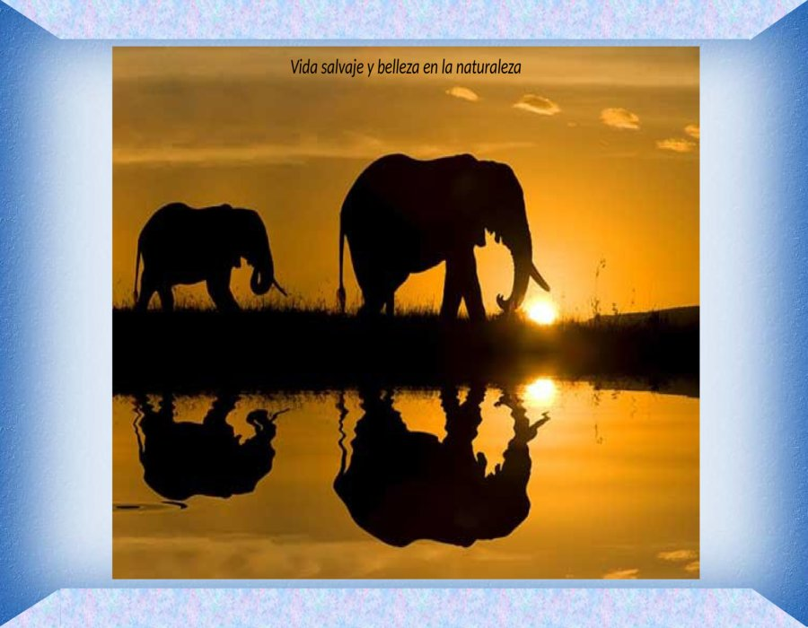

Slide 44
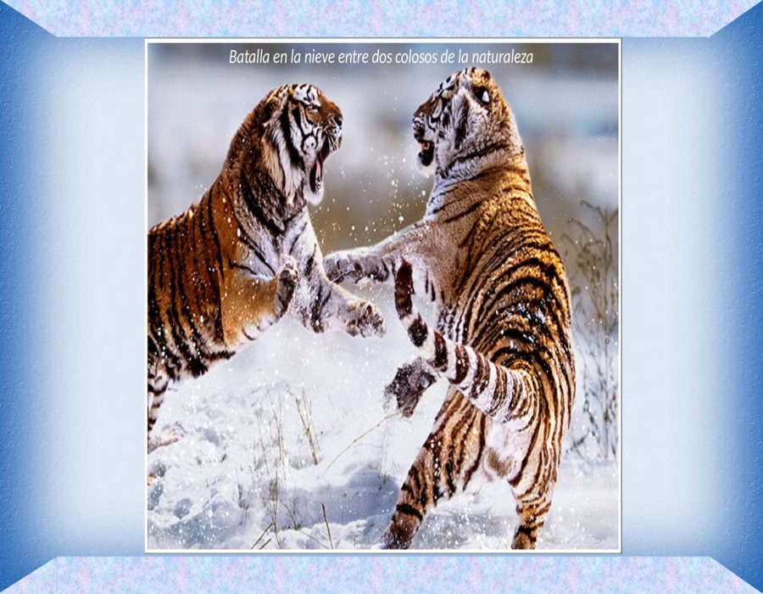

Slide 45
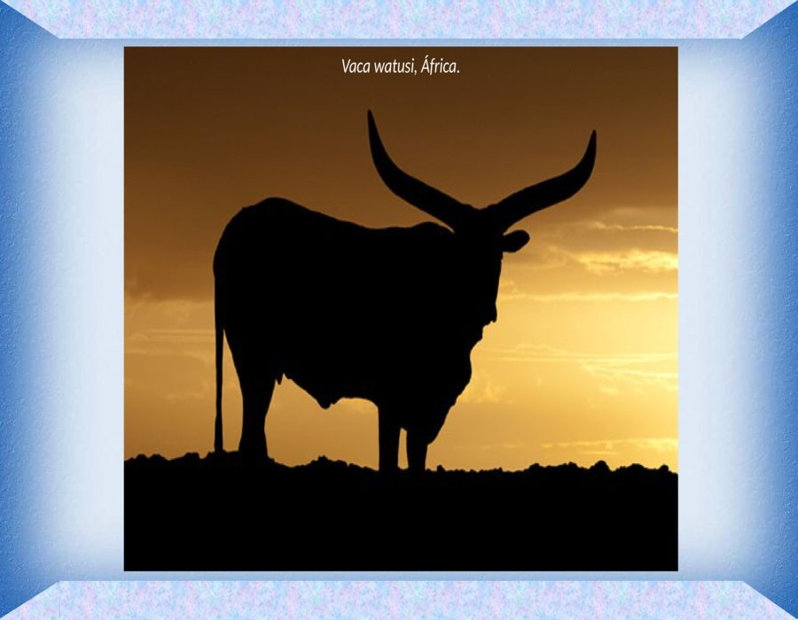

Slide 46
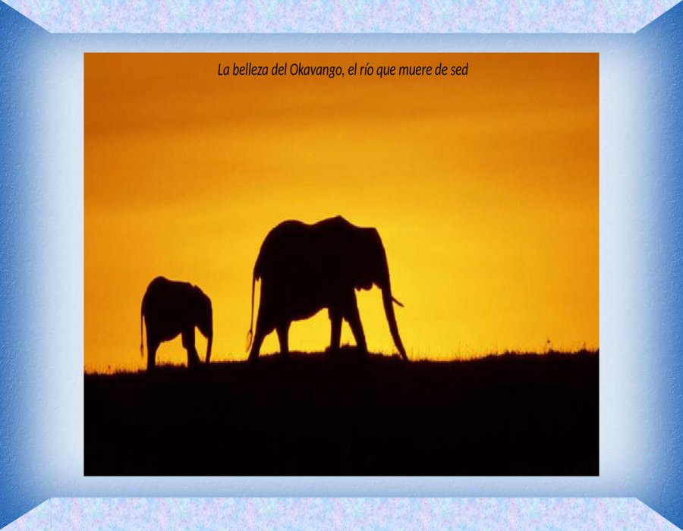

Slide 47
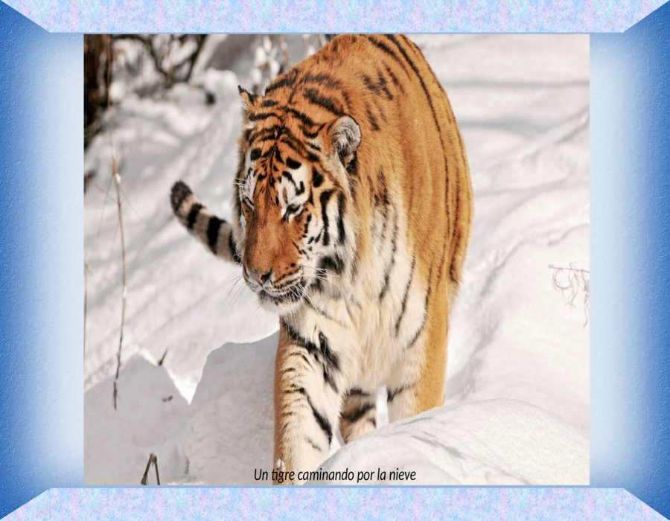

Slide 48
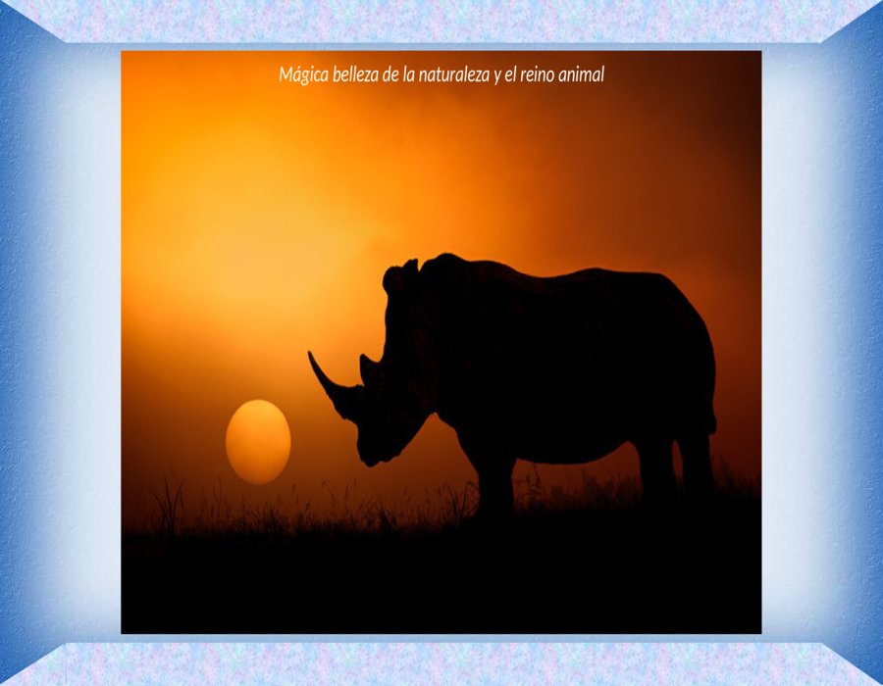

Slide 49
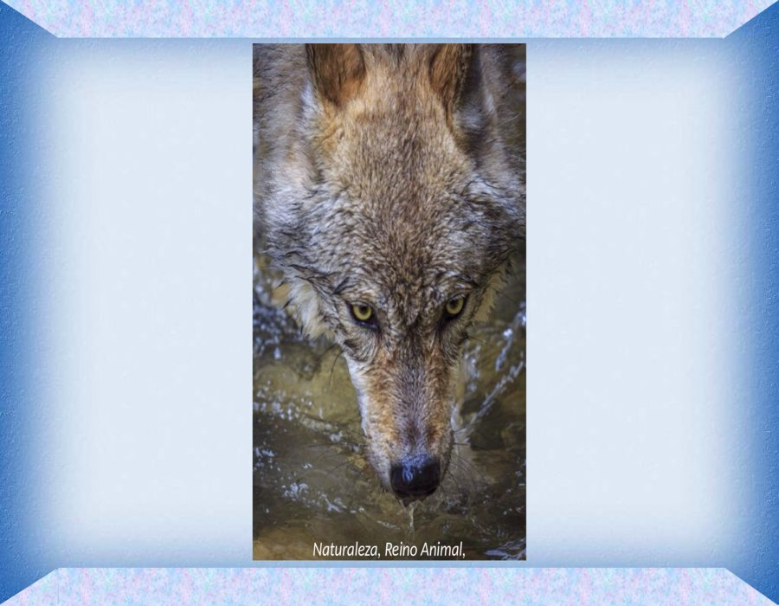

Slide 50
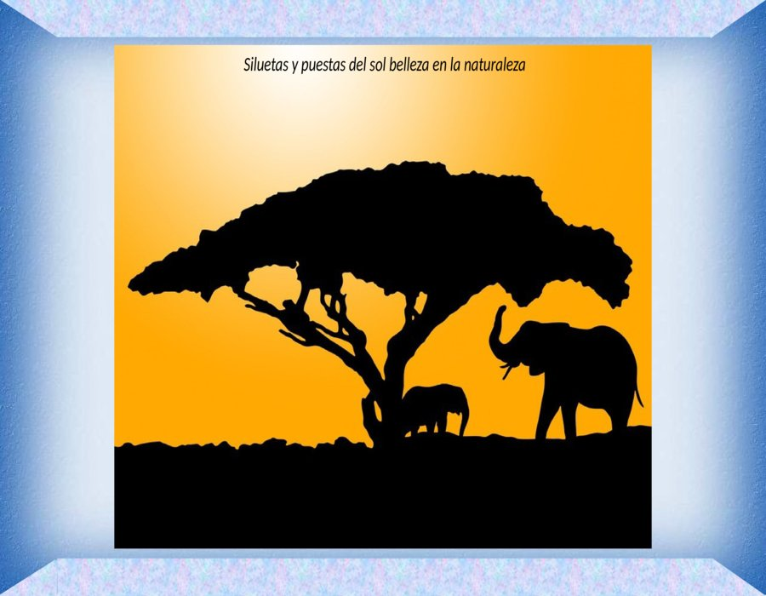

Slide 51
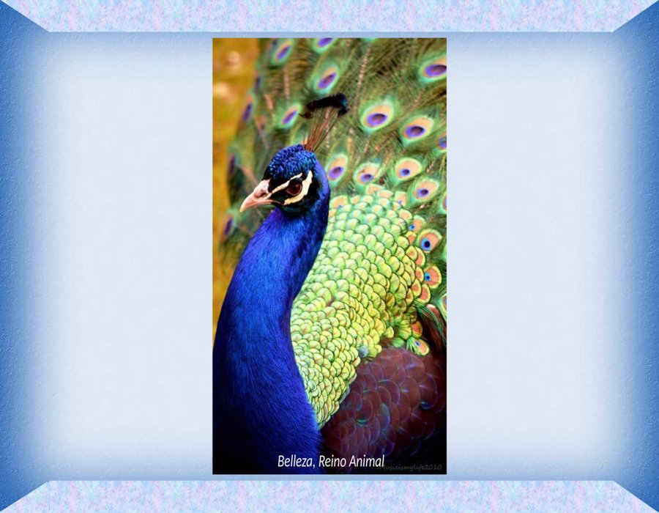

Slide 52
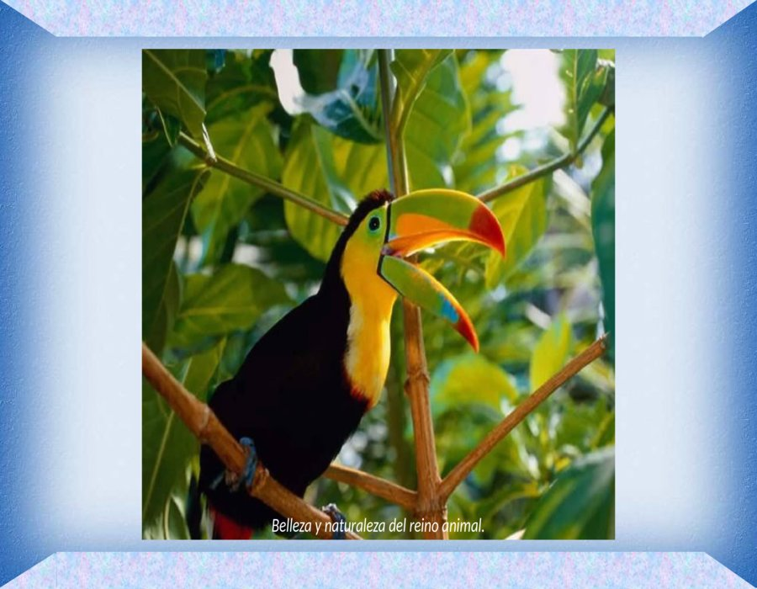

Slide 53
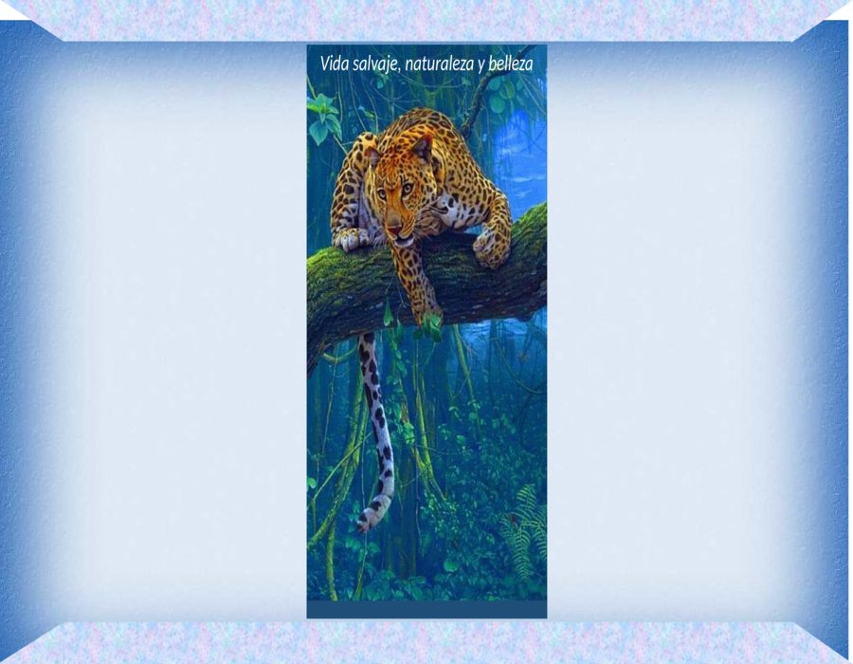

Slide 54


Slide 55

Todavía no se ha podido demostrar con exactitud que los animales pueden enamorarse como lo hacen los humanos, pero estas imágenes nos demuestran que el amor existe también en el mundo animal. Podemos ver como estos animales se abrazan, se besan y se dan abrazos. Son verdaderamente tiernos. ¡Seguro que te encantarán
Creo que el amor animal es el más puro de todos, sin intereses de por medio, sin importar el lugar ni el momento. Aun nos falta comprobar que los animales se pueden enamorar, pero mientras tanto, nos quedamos con estas hermosas fotografías.

Slide 56


Slide 57


Slide 58


Slide 59



Slide 60


Slide 61


Slide 62


Slide 63


Slide 64


Slide 65


Slide 66


Slide 67


Slide 68


Slide 69


Slide 70


Slide 71


Slide 72


Slide 73


Slide 74


Slide 75


Slide 76







¿Te ha gustado?
Puedes ver más entrando
Aquí
Además puedes recibir powerpoints en tu correo electrónico suscribiéndote aquí:

